Slide 1

Cyclops-Project base y retos
Rubén Espino San José

Slide 2
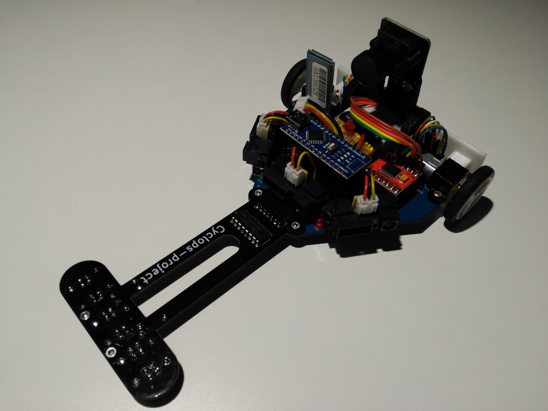




Cyclops: breve descripción
Base de partida para iniciarse en las competiciones, principalmente de siguelíneas
Diseñado para fomentar la robótica de competición
Open Source Hardware
Arduino
Kicad
FreeCAD
Basado en Pumatrón, tanto en hardware como en firmware

Slide 3
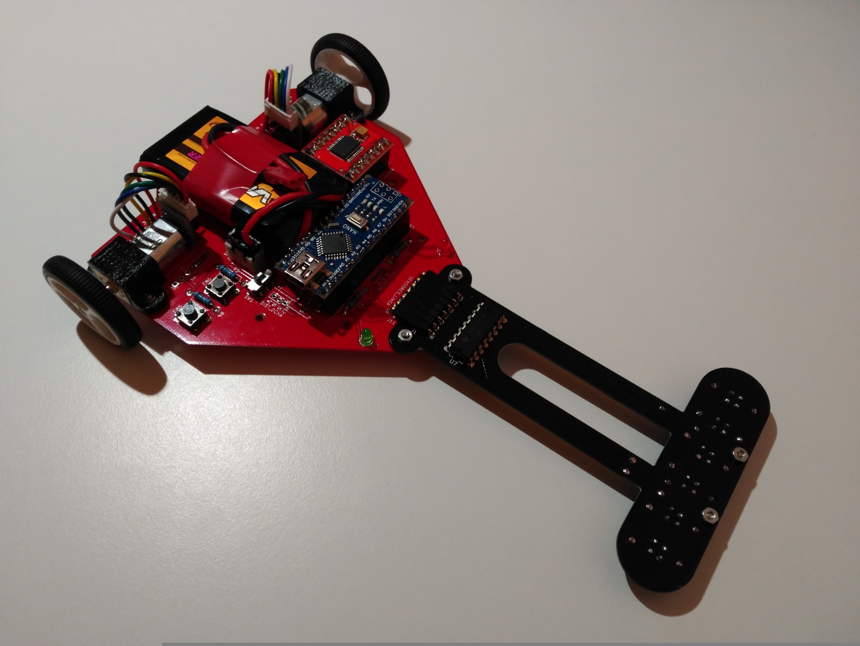

Cyclops: velocista
Composición general
Morro adelantado para anticiparse a las curvas
2 motores de continua con tracción diferencial
Encoders en cuadratura
Bluetooth para control remoto
Extra: cámara para experimentar con el seguimiento de línea a distancia

Slide 4


Cyclops: carreras
Composición general:
Robot velocista básico
Sensores de distancia frontal y laterales para adelantamientos
Pantalla trasera para facilitar la detección al oponente

Slide 5
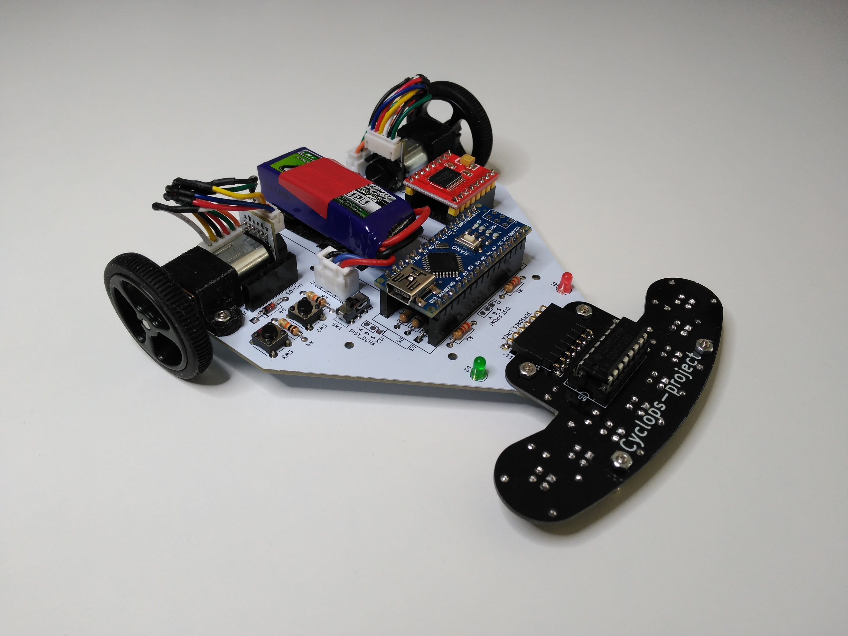
Cyclops: rastreador
Composición general:
Morro atrasado, más ancho y curvado para diferenciar marcas de giro, bifurcaciones y curvas cerradas
2 motores de continua con tracción diferencial
Encoders en cuadratura
Bluetooth para control remoto
Extra: cámara para experimentar con el seguimiento de línea a distancia

Slide 6
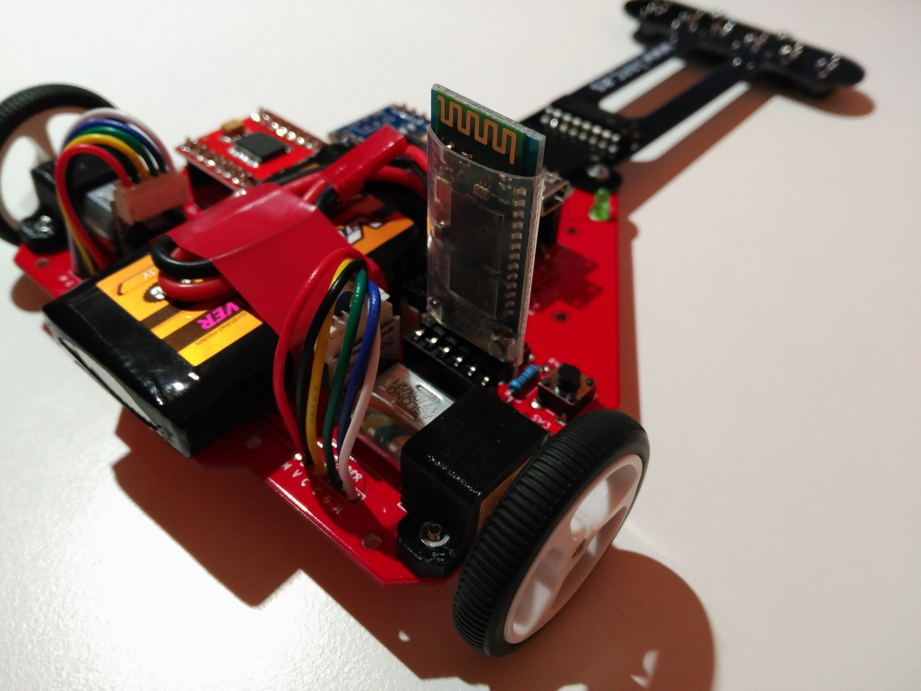
Cyclops: programación básica
Programación básica disponible para todas las versiones de Cyclops:
PID para seguimiento de línea
Velocidad y parámetros del PID controlados por bluetooth
Montado, probado y ajustado el robot, llegan los retos…

Slide 7
Cyclops: retos propuestos
Velocista y carreras:
Reconocer pista con encoders para acelerar en recta y frenar en curva
Detectar oponentes en carreras con los sensores de distancia, cambiar de carril y adelantar
Adaptar PID para competir sobre pistas de degradado
Implementar otro PID para seguir a un oponente en carreras
Reconocer y seguir líneas y degradados con cámara
Rastreador:
Reconocer marcas de giro y seleccionar camino correcto en las bifurcaciones de la prueba de rastreadores
Muchas más posibilidades:
Resolver laberintos con los sensores de distancia
Pruebas de esquivar de obstáculos
…

Slide 8
REFERENCIAS
Referencias de GitHub
Rubén Espino: Resaj
Cyclops-Project
Basic circuit maker
Circuit maker
Temporizador
Open RoboSports
Facebook
@pumaprideteam
Twitter
Rubén Espino: @RugidoDePuma
Javier Baliñas: @supernudo
Javier Isabel: @JavierIH
Alejandra Guardo: @AlejandraSaku

Slide 9

GRACIAS POR VUESTRA ATENCIÓN ☺

